Slide 1
KONCEPCJA PRACY SZKOŁY NA LATA 2013-2018

Slide 2
NA KONCEPCJĘ PRACY SZKOŁY SKŁADAJĄ SIĘ:
MISJA
WIZJA
MODEL ABSOLWENTA
REALIZACJA WYMAGAŃ
EWALUACJA KONCEPCJI

Slide 3
„Odpowiedzialność, pracowitość, zaradność i solidne wykształcenie podstawą sukcesu życiowego naszych absolwentów”
M
I
S
J
A

Slide 4
Zespół Szkół w Łączkach Kucharskich to szkoła:
Wspierająca wszechstronny rozwój
ucznia;
2. Ucząca kultury i życzliwości dla ludzi;
3. Ucząca odpowiedzialności, pracowitości i
zaradności;
4. Stawiająca na solidne wykształcenie jako
podstawę sukcesu życiowego
absolwentów;
MI
S
J
A

Slide 5
5. Upowszechniająca zdrowy styl życia
poprzez kształtowanie postaw
prozdrowotnych i proekologicznych;
6. To miejsce wspomagania działalności
wychowawczej rodziców i opiekunów;
7. To miejsce, w którym każdy uczeń ma
szansę stać się wartościowym człowiekiem,
wychowanym w duchu patriotyzmu,
poszanowania historii narodu i tradycji
regionu.
MI
S
J
A

Slide 6
„Mądry, zdrowy uczeń – nasz wspólny cel”
W
I
Z
J
A

Slide 7
Priorytety Zespołu Szkół w Łączkach Kucharskich
Zdrowie i bezpieczeństwo każdego członka
społeczności szkolnej;
2. Wysoki poziom nauczania i ciągłe doskonalenie
się;
3. Rozwój, rozbudzanie ciekawości świata i
zainteresowań każdego dziecka;
4. Wspieranie rodziców w procesie wychowania
oraz sprawowania opieki;
WIZJA

Slide 8
5. Kształtowanie postaw patriotycznych i
obywatelskich;
6. Przygotowanie uczniów do świadomego wyboru
szkoły, z uwzględnieniem potrzeb rynku pracy;
7. Przyjazna atmosfera i otwartość na zmiany;
8. Współpraca z rodzicami;
9. Systematyczna poprawa bazy lokalowej i
wyposażenia szkoły;
10. Promowanie szkoły w środowisku – sukcesy i
osiągnięcia uczniów;
11. Współpraca z instytucjami i organizacjami
działającymi na rzecz dzieci i młodzieży.
WIZJA

Slide 9
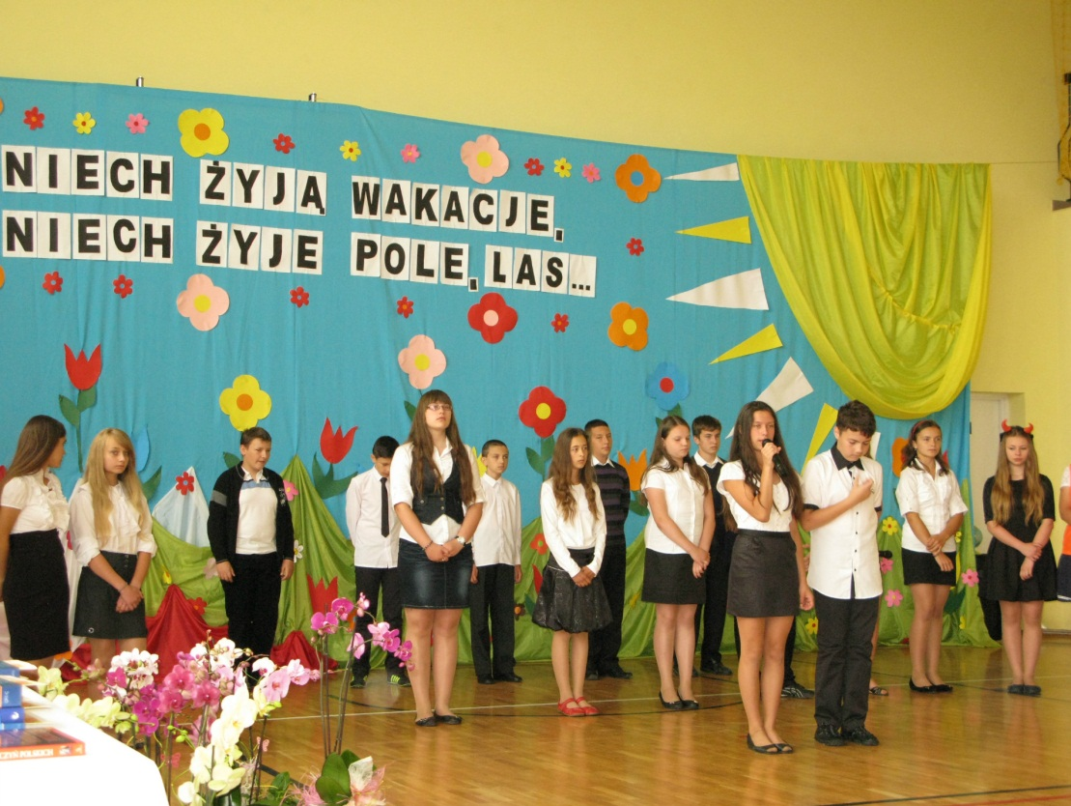
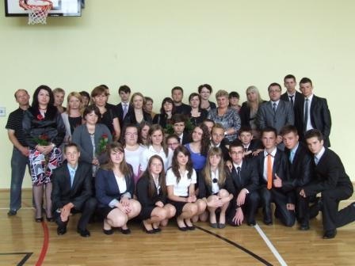
MODEL ABSOLWENTA
Absolwenci gimnazjum
– rok szk. 2012
Absolwenci szkoły podstawowej
– rok szk. 2013

Slide 10
Absolwent szkoły to uczeń:
1. Przygotowany merytorycznie do dalszej nauki;
2. Posiada umiejętności organizacyjne, jest
przedsiębiorczy, punktualny i zna wagę słowa;
3. Szanuje swoich wychowawców i nauczycieli,
godnie reprezentuje szkołę na zewnątrz, szanuje jej
tradycje;
4. Świadomie kieruje własnym życiem, samodzielnie
dokonuje wyborów i określa hierarchię swoich
wartości i celów życiowych;
MODEL
ABSOLWENTA

Slide 11
5. Umie pracować nad sobą, odkrywać osobiste
zdolności i zainteresowania;
6. Potrafi odnaleźć się w środowisku społecznym
(rodzina, środowisko lokalne, region, państwo);
7. Prowadzi i propaguje zdrowy tryb życia, unika
uzależnień i dba o zdrowie swoje i innych;
8. Prawidłowo komunikuje się z ludźmi, rozwiązuje
konflikty interpersonalne w sposób tolerancyjny i
kulturalny;
9. Szanuje środowisko naturalne.
MODEL
ABSOLWENTA

Slide 12
REALIZACJA WYMAGAŃ
KONCEPCJA PRACY
Szkoła ma koncepcję pracy i ją realizuje
Szkoła realizuje koncepcję pracy ukierunkowaną na rozwój uczniów

Slide 13
REALIZACJA WYMAGAŃ
KSZTAŁCENIE
Procesy edukacyjne są zorganizowane w sposób sprzyjający uczeniu się
Szkoła wspomaga rozwój uczniów, z uwzględnieniem ich indywidualnej sytuacji
Monitorowanie wdrażania podstawy programowej
Uczniowie są aktywni

Slide 14
REALIZACJA WYMAGAŃ
WYCHOWANIE
Uczniowie czują się w szkole bezpiecznie
W szkole respektowane są normy społeczne

Slide 15
REALIZACJA WYMAGAŃ
ORGANIZACJA I ZARZĄDZANIE
Dysponujemy m.in. :
1. Szkolnym placem zabaw
2. Salą gimnastyczną
3. Boiskami sportowymi:
boiskiem trawiastym do piłki ręcznej
boiskiem trawiastym do piłki siatkowej
boiskiem asfaltowym z ogrodzeniem
stadionem do piłki nożnej

Slide 16
REALIZACJA WYMAGAŃ
4. Sklepikiem szkolnym
5. Odnowionymi i coraz lepiej
wyposażonymi salami lekcyjnymi,
6. Biblioteką, czytelnią,
7. Pracownią komputerową,
8. Wizją edukacyjnego rozwoju i
strategią jej realizacji.

Slide 17
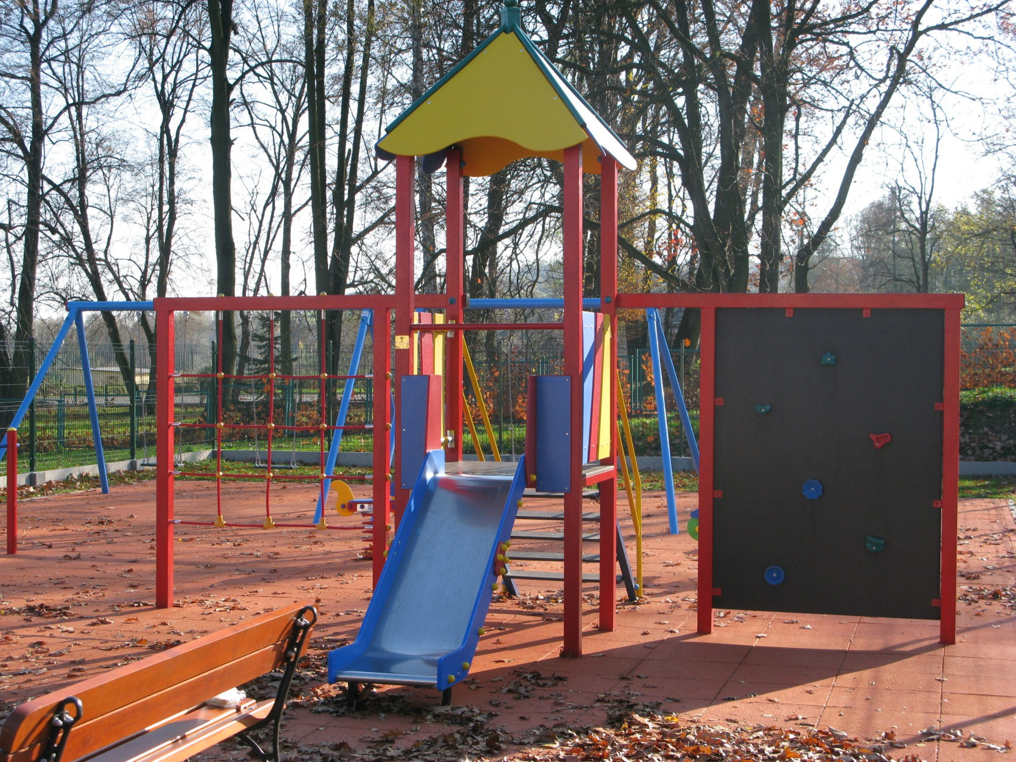
REALIZACJA WYMAGAŃ
Szkolny plac zabaw

Slide 18
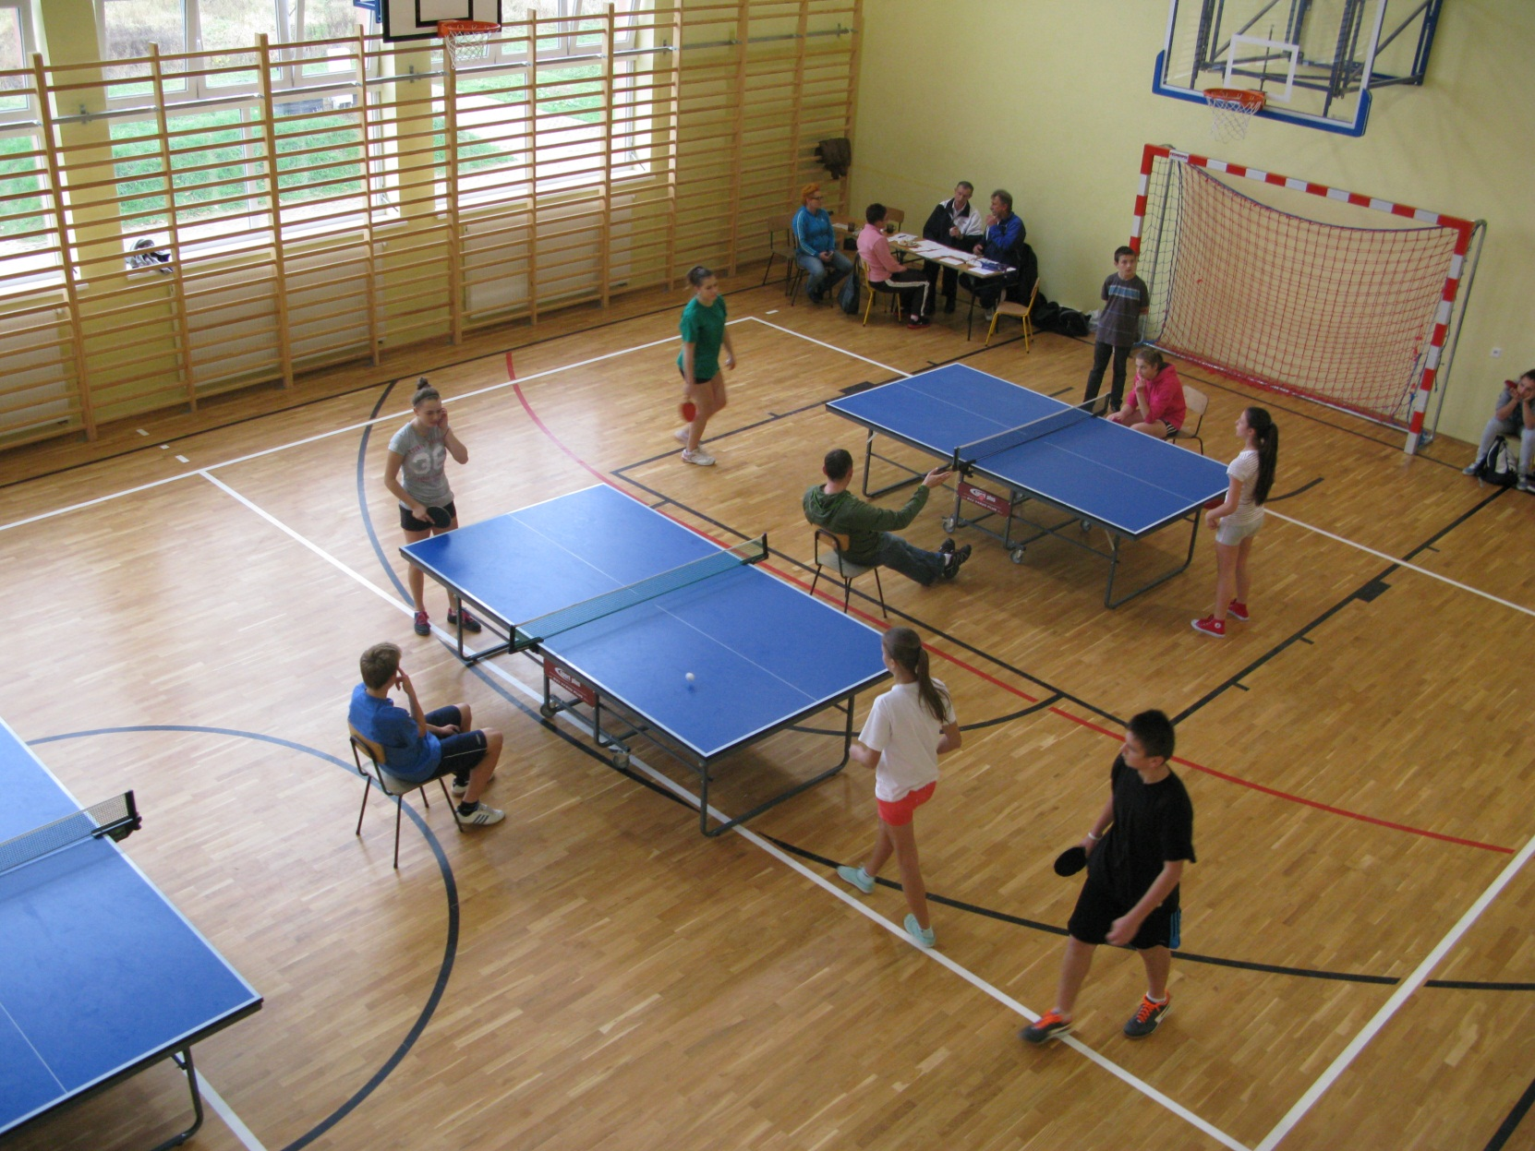
REALIZACJA WYMAGAŃ
Sala gimnastyczna

Slide 19
REALIZACJA WYMAGAŃ
Oferujemy m.in.:
1. Różnorodne zajęcia pozalekcyjne,
prowadzone pod okiem
kompetentnych nauczycieli;
2. Dożywianie uczniów;
3. Zajęcia na basenie:
4. Korzystanie z dofinansowania ze środków
unijnych, rządowych oraz samorządowych
projektów edukacyjnych i zdrowotnych.

Slide 20
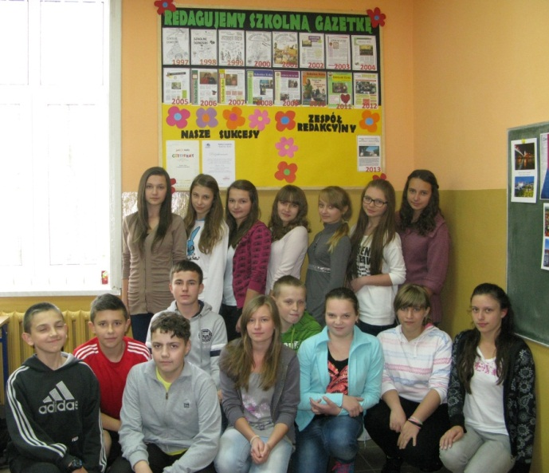
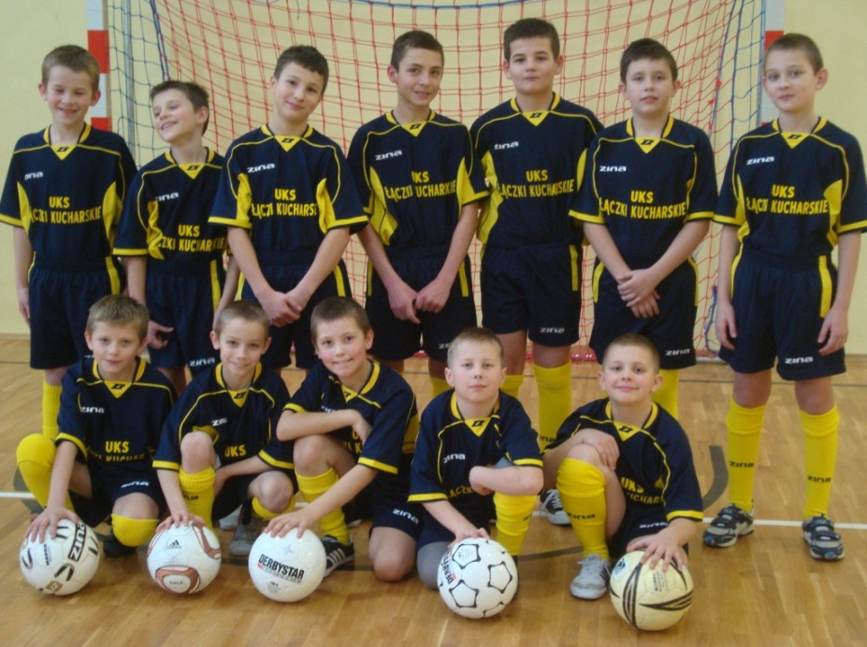
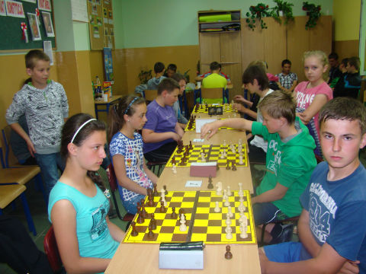
REALIZACJA WYMAGAŃ
ZAJĘCIA POZALEKCYJNE
Redakcja Gazetki „Szkolne Echo”
Uczniowski Klub Sportowy
Klub Szachowy „Hetman”

Slide 21
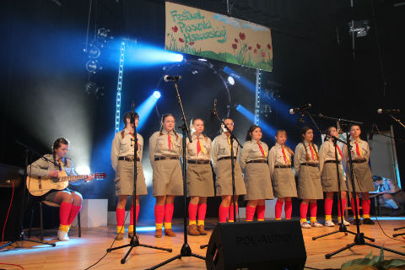
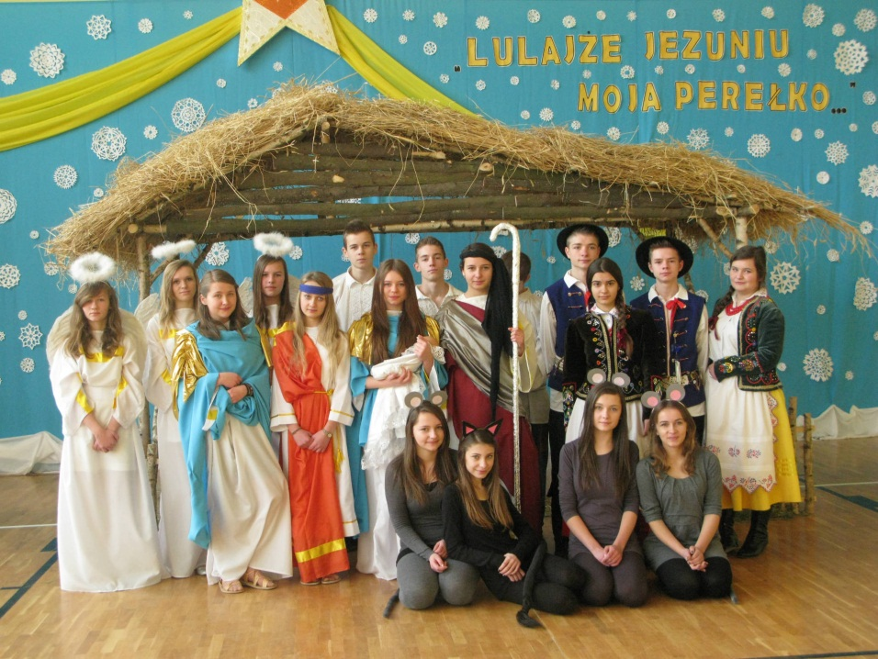
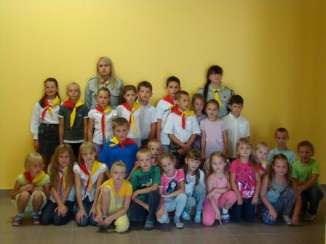
REALIZACJA WYMAGAŃ
ZAJĘCIA POZALEKCYJNE
Drużyna Harcerska
Szkolne Koło Teatralne
Drużyna Zuchowa „Słoneczna Gromada”

Slide 22
REALIZACJA WYMAGAŃ
PROMOCJA SZKOŁY
1. Upowszechnianie osiągnięć szkoły w formie np.:
prowadzenia strony internetowej;
redagowania gazetki szkolnej;
prowadzenia kronik szkolnych.
2. Organizacja imprez szkolnych i środowiskowych:
udział środowiska pozaszkolnego w uroczystościach i imprezach szkolnych;
występy uczniów podczas festynów szkolnych i zewnętrznych, uroczystości okolicznościowych;
organizacja imprez, festynów, konkursów międzyszkolnych i pikników;
3. Publikacje informacji o działalności szkoły w prasie
lokalnej.

Slide 23
EWALUACJA KONCEPCJI
Szkoła dysponuje Rocznym planem pracy, który stanowi uszczegółowienie Koncepcji pracy szkoły
Koncepcja pracy została opracowana wspólnie z:
Radą Pedagogiczną; Radą Rodziców; Samorządem Uczniowskim;
Koncepcja pracy szkoły będzie podlegać ciągłemu monitorowaniu i w miarę potrzeb ewaluowaniu.

Slide 24
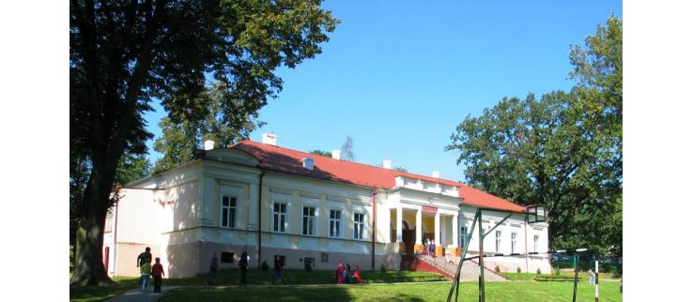
Zespół Szkół w Łączkach Kucharskich
Rok szk. 2013/2014
Dziękujemy za uwagę

